Slide 1
BỆNH ÁN HUYẾT HỌC

Slide 2

HÀNH CHÍNH
Họ và tên:
Giới tính:
Ngày sinh:
Địa chỉ:
Dân tộc:
Ngày nhập viện:
Trịnh Nguyên Dũng
Nam
1/2/2009
Thôn 5, huyện Lâm Hà, tỉnh Lâm Đồng
Kinh
18 giờ ngày 20/11/2016
Giường số 2, phòng cấp cứu, khoa sốt xuất huyết.

Slide 3
LÝ DO NHẬP VIỆN
BV II Lâm Đồng chuyển với chẩn đoán TD thiếu máu tán huyết miễn dich/viêm amidan cấp.

Slide 4
BỆNH SỬ
Ngày 1 & 2
Ngày 4-7
Thấy mệt mỏi sau khi đi học về, ăn uống ít, sau ăn khoảng 3 tiếng nôn ra thức ăn, đau bụng kèm tiêu lỏng nhiều lần phân nhầy không lẫn máu trong đêm.
Sáng hôm sau khám tại trạm Y Tế xã, được chẩn đoán tiêu chảy cấp, được uống thuốc không rõ. Tình trạng nôn, đau bụng và tiêu lỏng được cải thiện. Bé không sốt.
Đột ngột khởi phát sốt 39,5◦C liên tục, đáp ứng với hạ sốt, không ho, không tiêu lỏng.
Khám tại trung tâm Y Tế Lâm Hà, được chẩn đoán viêm amidan cấp
Điều trị với cefuroxime 500mg, Prednisone 5mg, Paracetamol 500mg, vitamin C 50mg.
Tình trạng sốt có giảm.

Slide 5
Ngày 8
Còn sốt, bé than chóng mặt, khó thở. Người nhà phát hiện bé tiểu ra màu xá xị (nâu sậm) toàn dòng lượng nhiều kèm tiêu phân đen sệt hôi 1 lần.
Nhập viện BV II Lâm Đồng, được chẩn đoán: theo dõi thiếu máu tán huyết miễn dich/viêm amidan cấp.
Điều trị với Ceftriaxone 100mg/kg/ngày và Gentamycin 5mg/kg/ngày
Chuyển viện NĐ I

Slide 6
TÌNH TRẠNG NHẬP VIỆN
Bé tỉnh, KM mắt ánh vàng.
Sinh hiệu:
Mạch: 100 l/p
Huyết áp: 95/60 mmHg
Nhịp thở: 30 lần/phút
Nhiệt độ: 37,8◦C

Slide 7
GIẤY CHUYỂN VIỆN
Bé tỉnh, mệt, da xanh niêm nhợt, KM mắt ánh vàng.
Sốt ngày 4, 39-40◦C, thở đều, chi ấm.
Tim đều, phổi trong, bụng mềm, lách không to gan to 2cm dưới bờ sườn.
Amidal sưng to.
Huyết áp: 90/60 mmHg.

Slide 8
BC: 9200/mm3; %N:48%
HC: 2.000.000/mm3
Hb: 56 g/l
Hct: 18 %
----------------
Bil TP: 27
Bil GT: 24
Bil TT: 2,5
CRP: 1,8mg/dL
AST: 323 UI/L
ALT: 55 UI/L
GGT: 25UI/L
----------------
TPTNT:
BC: 70/mm3
HC: 200/mm3
Protein: 1g/L
Nitrite: (-)

Slide 9
TIỀN CĂN BẢN THÂN & GIA ĐÌNH
Chưa ghi nhận tiền căn bệnh lý trước đây.
Không ghi nhận tiền căn dị ứng, vàng da, thiếu máu trước đây.
Không rõ tuổi thai, CN lúc sanh: 2,5 kg, sanh thường.
Phát triển thể chất, tâm vận bình thường, hiện đang học lớp 2, học lực khá.
Đã chủng ngừa đầy đủ theo TCMR.
Sổ giun cách 2 tháng.
Gia đình chưa ghi nhận bệnh lý về máu.

Slide 10
TÓM TẮT KHI VÀO VIỆN
Nam, 7 tuổi, ở Lâm đồng
Được chuyển viện vì TD thiếu máu tán huyết miễn dịch /viêm amydales. Chưa truyền máu,kháng sinh CEF II, prednisone
Dấu hiệu lâm sàng khi vào viện:
-Tỉnh, M 100; NT 30 ; NĐ 37.5; HA 95/60, BMI 12,8 (CN;20kg, CC 125cm)
-Thiếu máu trung bình nặng
-Vàng da nhẹ, tiểu nâu đen
-Không: sốt, xuất huyết, gan lách hạch không to
-Tiền sử: Chưa truyền máu. Có dùng thuốc trị viêm họng cách 7-8 ngày.

Slide 11
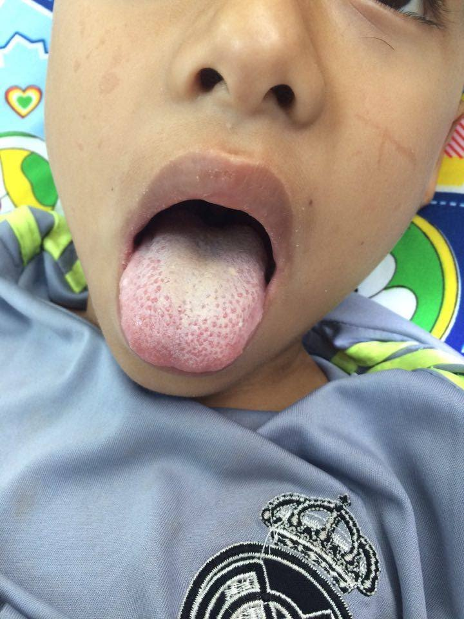
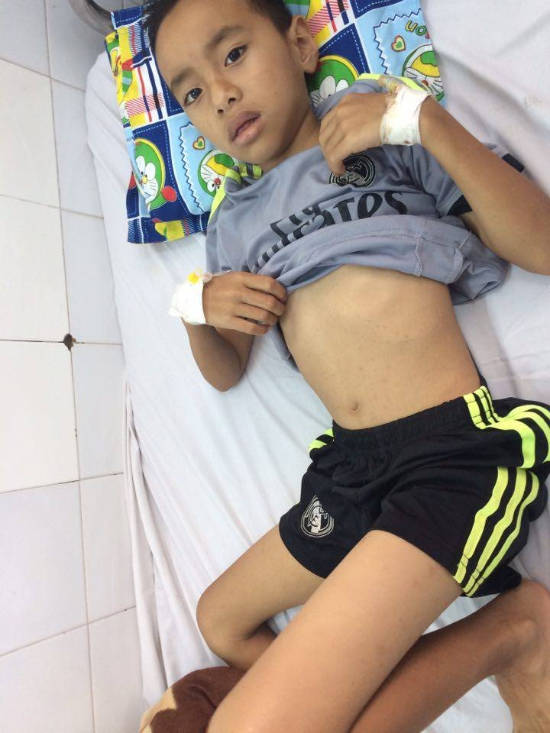

Slide 12
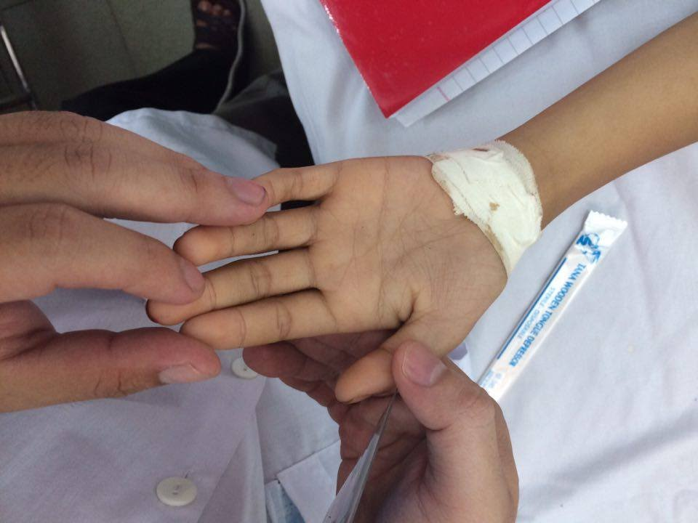
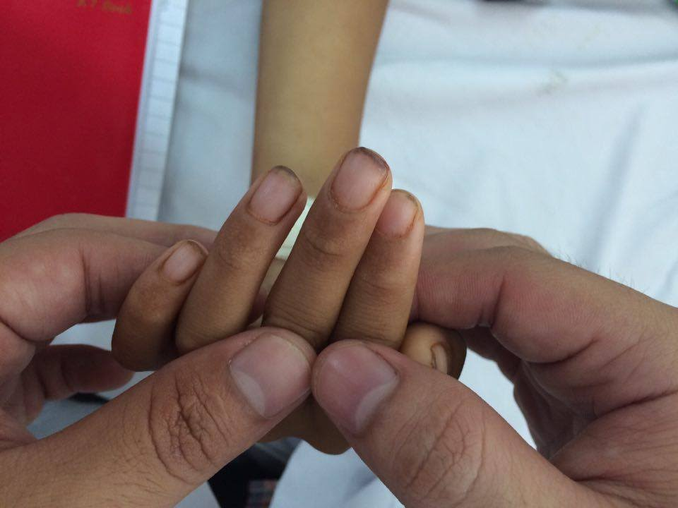

Slide 13
ĐẶT VẤN ĐỀ
Hội chứng thiếu máu tán huyết nội mạch
XHTH
Suy dinh dưỡng

Slide 14
CHẨN ĐOÁN
Chẩn đoán sơ bộ:
Thiếu máu tán huyết do thiếu men G6PD, mức độ trung bình, theo dõi XHTH trên.
Thiếu máu tán huyết tự miễn, mức độ trung bình, theo dõi XHTH trên.
Thiếu máu tán huyết do thuốc, mức độ trung bình, theo dõi XHTH trên.
Chẩn đoán phân biệt:

Slide 15
BIỆN LUẬN
BN có triệu chứng toàn thân như chóng mặt, khó thở, lừ đừ; thăm khám thấy triệu chứng thiếu máu như niêm mạc mắt nhợt, môi hồng nhợt, móng nhợt, lòng bàn tay nhợt.
BN có hội chứng thiếu máu + tiểu màu xá xị + gan lách không to
Tại thời điểm khám, BN chóng mặt khi thay đổi tư thế, có nhịp tim nhanh, huyết áp tư thế
→ BN có hội chứng thiếu máu
→ BN có hội chứng thiếu máu tán huyết nội mạch cấp
→ Nghĩ thiếu máu mức độ trung bình

Slide 16
Hội chứng TMTHNM trên BN có các nguyên nhân:
Ngoài HC
Nhiễm trùng sốt cao liên tục 4 ngày, tuy nhiên tại BV tuyến dưới có KQ CLS BC không tăng (9200/mm3, %N: 48%), CRP không tăng (1,8mg/dL)
Sốt rét Không có tiền căn sốt rét, tính chất sốt không điển hình đến nay đã hết sốt
Thiếu máu tán huyết tự miễn:
Thuốc:
→ Loại trừ bệnh lý nhiễm trùng
→ Loại trừ
→ Không loại trừ trên LS, cần làm Coomb test
→ Chẩn đoán loại trừ.

Slide 17
Hội chứng TMTHNM trên BN có các nguyên nhân:
Tại HC
Thiếu men G6PD: phù hợp vì BN nam, bệnh lần này khởi phát sau một đợt nhiễm trùng/xài thuốc
BN có tiêu phân đen sệt 1 lần hiện chưa đi tiêu lại.
→ Nghĩ nhiều
→ Theo dõi XHTH trên đi kèm bệnh cảnh TMTH.

Slide 18
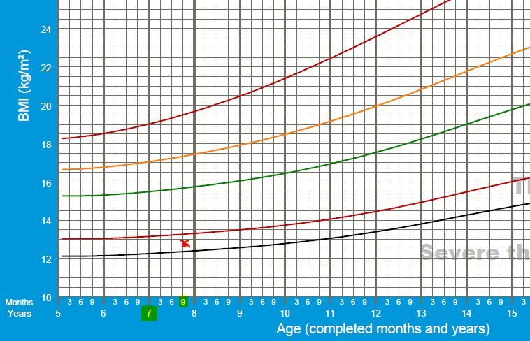
BN khoảng 7 tuổi 9 tháng, có BMI = 12,8 → nằm ở khoảng -2SD tới -3SD so với lứa tuổi → Suy dinh dưỡng trung bình.

Slide 19
ĐỀ NGHỊ CẬN LÂM SÀNG
Chẩn đoán:
TPTTBM
Định lượng G6-PD
Coomb test (TT, GT)
Định lượng HC lưới
Điện di protein máu
TPTNT
Thường quy:
Nhóm máu
Ion đồ
AST, ALT,
BUN, Cretinine
CRP
Định danh nhóm máu

Slide 20
20/11/2016 (NV) |  | 21/11/2016
2,09 M/L (4-5,2) | RBC | 1,52 M/L (4-5,2)
5,6 g/dL (11,5-15,5) | HGB | 4,2 g/dL (11,5-15,5)
17,8% (35-45) | HCT | 13,4% (35-45)
85 fL (77-95) | MCV | 88,1 fL (77-95)
26,7 pg (25-33) | MCH | 27,9pg (25-33)
31,4 g/dL (31-37) | MCHC | 31,7 g/dL (31-37)
15,2% (11,5-14,5) | RDW-CV | 16,1% (11,5-14,5)
7,28 K/uL (4,5-13,5) | WBC | 8,48 K/uL (4,5-13,5)
54,4% | %N | 55,6%
3,96 K/uL | #N | 4,72 K/uL
26,3% | %L | 30%
1,92 K/uL | #L | 2,54 K/uL
258 K/uL (150-400) | PLT | 238 K/uL (150-400)
Thiếu máu ←
đẳng sắc đẳng bào mức độ nặng.
→ Thiếu máu đẳng sắc đẳng bào mức độ nặng đang diễn tiến.

Slide 21
Phết máu NB (21/11/2016)
BC: 8480 /mm3
%N: 59
%E: 01
%B: 00
%L: 34
%M: 06
HC: Bình sắc Kích thước, hình dạng: thay đổi Hồng cầu đa sắc (++)
→ Phù hợp tán huyết
TC: 238 K/mm3
Phết máu không ghi nhận các mảnh vỡ hay tế bào bất thường ngoại biên.

Slide 22
Hồng cầu lưới (21/11/2016)
%Ret: 8,54% (0,5-1.0)
#Ret: 134,8 K/uL (25-75)
RI = 5,3
Định danh nhóm máu: A+
Bilirubin (20/11/2016)
Bil TP: 37,32 umol/L (5,13-20,52)
Bil TT: 4,95 umol/L (<3,42)
Bil GT: 32,37 umol/L (<13,68)
→ Tăng Bilirubin, ưu thế gián tiếp

Slide 23
Coomb test
20/11/2016
22/11/2016
Coomb test TT: (-)
Coomb test GT: (-)
Coomb test TT: (-)
Coomb test GT: (-)
G6-PD (21/11/2016)
G6PD: 0,07 L (7-20,5 U/gHb)
Hb: 6,1 g/dL (12-18 g/dL)
Ceruloplasmin: 59,70

Slide 24
Huyết thanh miễn dịch (21/11/2016)
Chlamydia pneumoniae-IgM: greyzone, 11,4 U/mL (<10)
Chlamydia pneumoniae-IgG: NEG<4 U/mL (<10)
Mycoplasma pneumoniae-IgM: NEG 7,4 U/mL (<13)
Mycoplasma pneumoniae-IgG: NEG < 3 U/mL (<10)
→ Phản ứng dương tính với Chlamydia giai đoạn cấp.

Slide 25
Điện di protein (22/11/2016)
Albumin: 3,88 (4,3-5,1)
Alpha 1: 0,2 (0,1-0,2)
Alpha 2: 0,69 (0,5-0,8)
Beta: 0,79 (0,6-0,9)
Gamma: 0,84 (0,6-1,1)
Tỷ lệ A/G: 1,54
T.P: 6,404 g/dL
Albumin máu giảm → phản ánh SDD.
Protein gamma không tăng → Không ủng hộ tán huyết miễn dịch.
Chỉ số A/G > 1 → Phản ánh tình trạng mất nước.

Slide 26
Xét nghiệm sinh hóa
 | 20/11/2016 | 21/11/2016
Na+ | 136,8 | 137,2
K+ | 4,77 | 4,29
Cl- | 100,5 | 113,3
Ca2+ | 1,11 | 1,00
AST | 319,67 U/L (15-60) | 325,04 U/L
ALT | 65,52 U/L (13-45) | 52,32 U/L
Ure máu | 7,81 mmol/L (1,8-6,4) | 6,39 mmol/L
Creatinine | 65,67 umol/L (35,4-61,9) | 54,14 umol/L
→ Trong giới hạn bình thường
Men gan tăng
Độ lọc cầu thận ước tính = 71 mL/phút/1,73m2

Slide 27
TPTNT (21/11/2016)
Glucose: + (14) mmol/L
Ketones: + (1,5) mmol/L
Ery: +++ (250)
pH: 7,5 (5-6)
Protein: ++ (1) g/L
Leu: +++ (500)
ASC: + (1,2) mmol/L
Hemoglobin niệu: dương tính
S.G: 1,020 (1,010-1,030)
Bilirubin: Âm tính
Urobilinogen: ++ (66) umol/L (1,6-16)
Nitrite: (-)

Slide 28
Biện luận phối hợp KQ CLS
BN có thiếu máu MCV bình thường, hồng cầu lưới tăng có bilirubin tăng ưu thế gián tiếp → phù hợp với lâm sàng thiếu máu tán huyết cấp.
Coomb test âm tính, định lượng thấy thiếu men G6PD → Chẩn đoán xác định → Lên kế hoạch dự phòng + giáo dục BN + tư vấn di truyền.
Hgb = 4,2 < 7 g/dL → có chỉ định truyền máu. BN 8 tuổi, nặng 20 kg, Hct hiện tại là 13,4%, dự tính truyền HCL → Thể tích máu cần truyền = 80 X 20 X (21-13,4)/70 → Khoảng 175 ml HCL → Truyền 1 túi HCL từ 350 ml máu toàn phần. Truyền trong 2 tiếng → Tốc độ truyền: XXX g/p

Slide 29
Biện luận phối hợp KQ CLS
Hgb vào ngày NV (5,6) và 1 ngày sau NV (4,2) + bệnh sử tiêu phân đen sệt không loại trừ XHTH đang diễn tiến/thiếu máu tán huyết cấp.
BN có tình trạng SDD, albumin máu giảm, vẫn còn ăn uống được khoảng 75% so với bình thường → Can thiệp chế độ ăn.
TPTNT ghi nhận tình trạng tiểu hồng cầu ++ → Soi nước tiểu + hội chẩn khoa thận.

Slide 30
CHẨN ĐOÁN XÁC ĐỊNH (với KQ CLS khi nhập viện)
Thiếu máu tán huyết do thiếu men G6PD, mức độ nặng, theo dõi XHTH trên.

Slide 31
ĐIỀU TRỊ
Nguyên tắc điều trị:
Chống suy thận cấp do tán huyết nội mạch: tăng lượng dịch 1/3 nhu cầu
Điều trị thiếu máu cấp nặng
Điều trị cụ thể:
Dịch truyền Dextrose saline hay Normal saline (1000+ 500+ 500 ml) /24g
HCL: khối lượng 20 x (30-18) = 250ml khi vào viện (20/11/2016)
Theo dõi tri giác, sinh hiệu, nước tiểu (màu sắc, số lượng) 6-8 g/lần x24g

Slide 32
THEO DÕI & TIÊN LƯỢNG
Theo dõi: Khi BN ổn định, nếu còn tiêu phân đen tìm máu ẩn trong phân và KST, HP phân.
Trung bình vì xác định được nguyên nhân gây tán huyết là thiếu men G6PD.
Cần tham vấn về bệnh và hướng dẫn phòng bệnh cho BN trong tương lai.

Slide 33
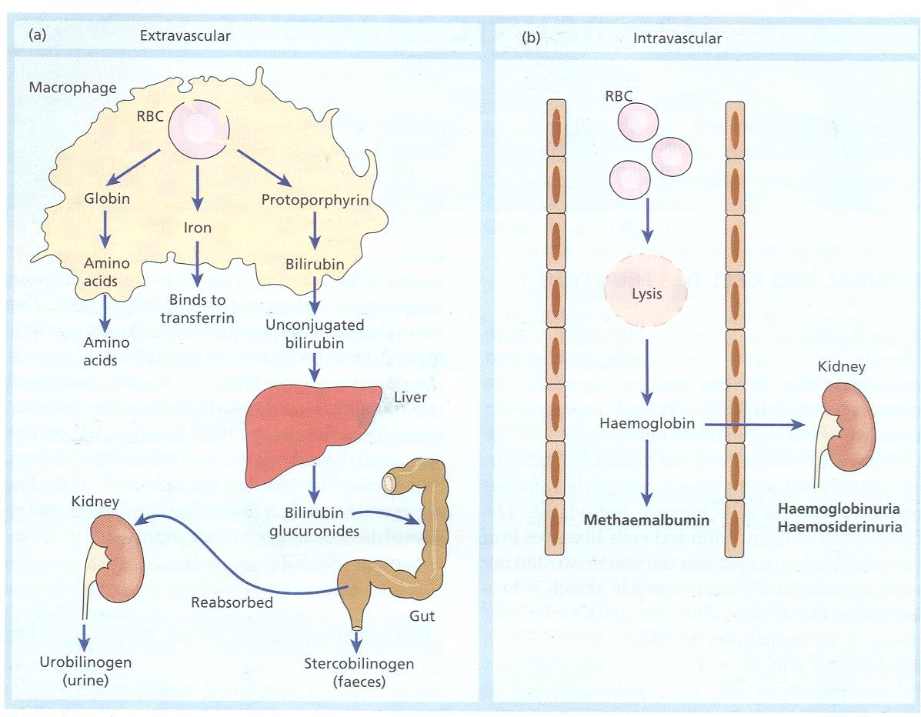
THIẾU MÁU TÁN HUYẾT : NGOẠI MẠCH & NỘI MẠCH (Hoffbrand)

Slide 34
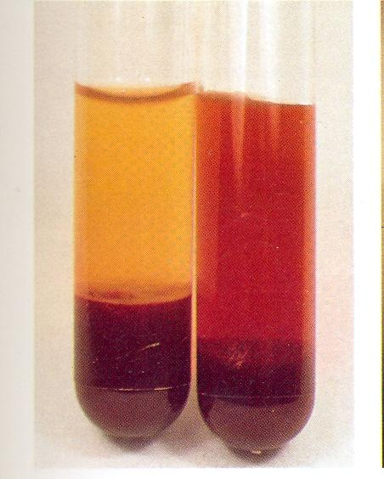
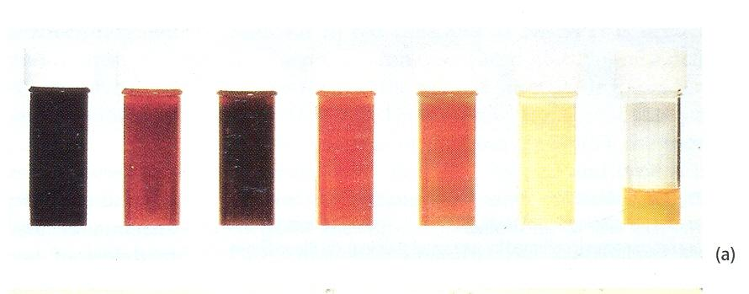
ĐẶC ĐIỂM TMHT NỘI MẠCH
Huyết tương BN TMHT nội mạch nặng
Diễn tiến nước tiểu BN TMHT nội mạch nặng

Slide 35
TIẾN TRÌNH CHẨN ĐOÁN TMHT
LS +XN
Coombs test
Coombs dương
TMHT tự miễn
Coombs âm
NN ngoài HC
Độc chất, Nhiễm trùng, DIC
NN tại HC
Phết máu ngoại biên
MCV,MCH ↓
Điện di Hb ≠
Thalassemia
MCV,MCH ┴
Sức bền HC ↓
Bệnh Hồng cầu hình cầu
MCV, MCH ↑,đo men G6PD
Bệnh thiếu men G6PD

Slide 36
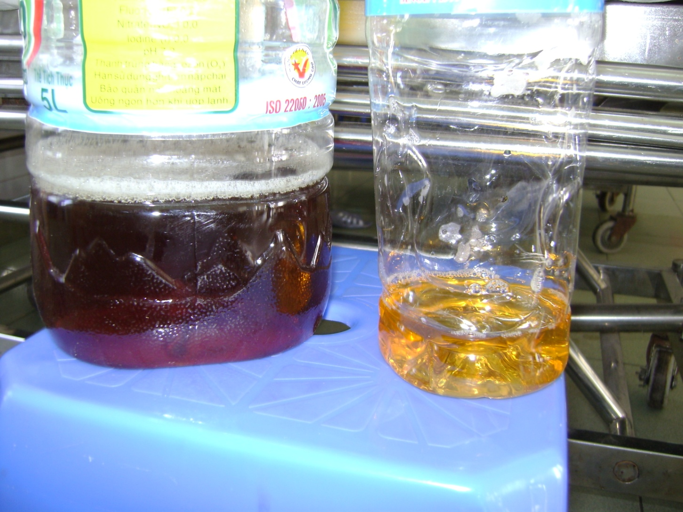

Slide 37
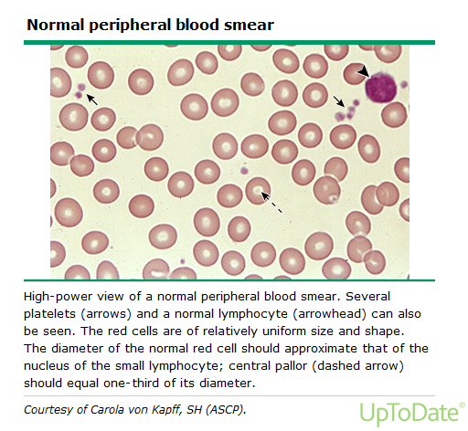
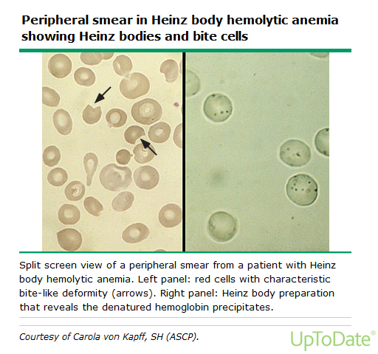

Slide 38
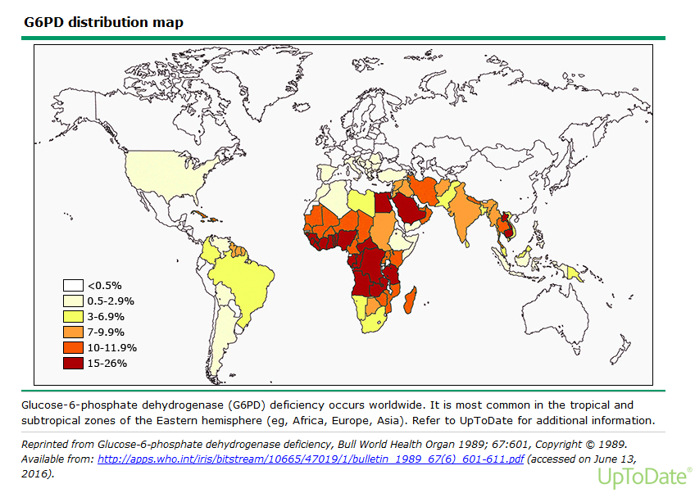

Slide 39
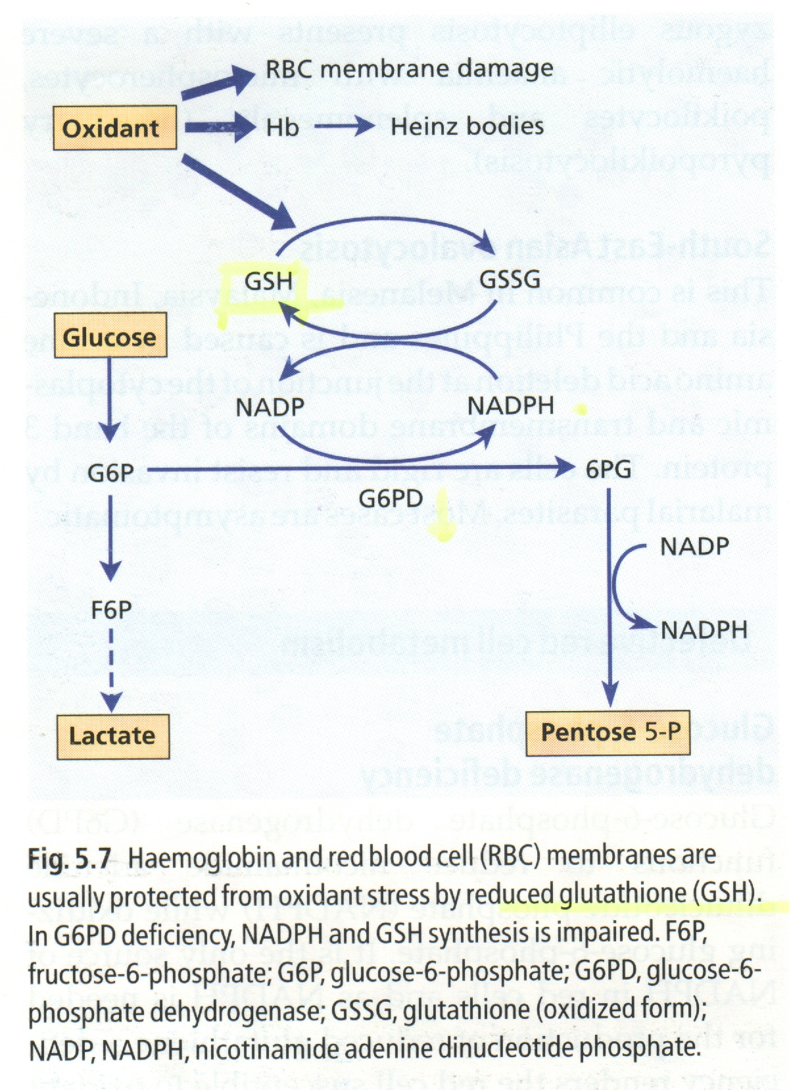

Slide 40
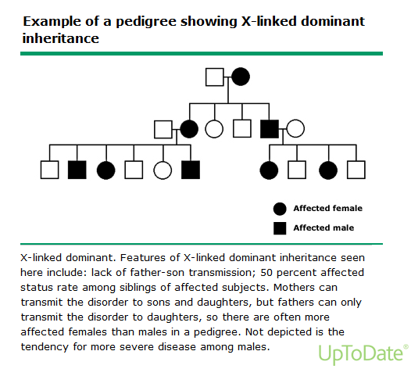

Slide 41
PHÂN LOẠI BỆNH THIẾU G6PD THEO WHO
TYPE | LAÂM SAØNG | HOAÏT ÑOÄNG MEN SO VÔÙI BT(%)
I | Naëng,hieám,thieáu maùu huyeát taùn maïn (CNSHA) | <10
II | Naëng ,côn huyeát taùn caáp,töøng ñôït ( AHA).Goàm:G6PD Ñòa Trung haûi,vaø G6PD Union (Phi,TBN,YÙ) | <10
III | Nheï & trung bình ,coù côn huyeát taùn caáp sau duøng thuoác hay bò nhieãm truøng.Goàm: G6PD A-(Myõ goác phi);G6PD Mahidol (ÑNA) | 10-60
IV | Khoâng huyeát taùn :goàm G6PD B G6PD A+(ngöôøi goác phi) | 100
V | Khoâng huyeát taùn | >100

Slide 42
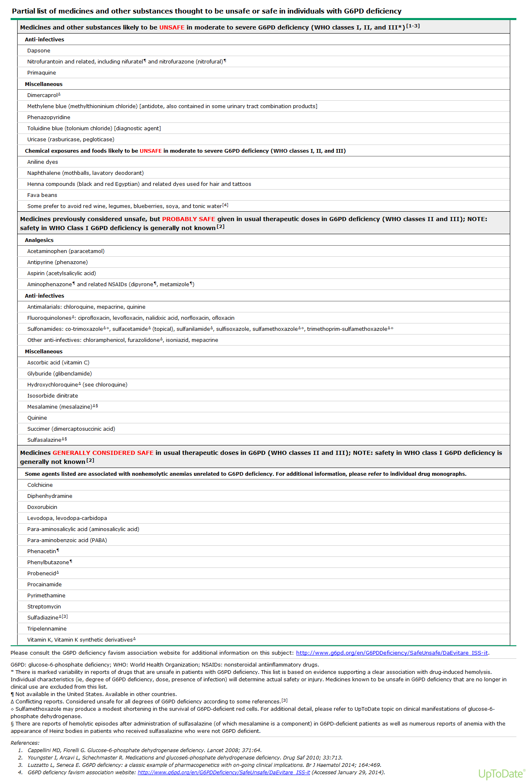

Slide 43


